Slide 1
中宏教研支持系统介绍
中宏智库（北京）经济咨询中心
2020年

Slide 2
一、系统简介
二、系统架构
三、系统特色
四、系统展示

Slide 3
一、系统简介
1.系统构建的背景
1984年成立，隶属于国家发改委。前身是中国计划学会，1993年更名为中国宏观经济学会，是我委第一大学会，至今已成立35年，长期从事宏观经济研究，致力于将宏观经济与信息化建设相结合。
2000年，中国宏观经济信息网（中宏网）成立，为适应信息化发展新形式，为发改委和社会大众提供宏观信息服务。同年，为了配合高校信息化建设，帮助老师、同学更好的汇聚各方资源，形成“中宏教研支持系统”。
Notes:
1984年成立，隶属于国家发改委。前身是中国计划学会，1993年更名为中国宏观经济学会，是我委第一大学会，至今已成立35年，长期从事宏观经济研究，致力于将宏观经济与信息化建设相结合。
2000年，中国宏观经济信息网（中宏网）成立，为适应信息化发展新形式，为发改委和社会大众提供宏观信息服务。
同年，为了配合高校信息化建设，帮助老师、同学更好的汇聚各方资源，形成“中宏教研支持系统”。

Slide 4
一、系统简介
2.系统的目标和基础
服务对象：高校的老师、同学，宏观经济方向的研究者
系统目标：加快推进高校的信息化与数字经济建设
需求导向：在配合学校教学任务的同时，帮助同学更适应市场需求
资源保障：自上而下的信息交换网络
研究基础：分析方法引导，理论框架支撑
技术支持：多层次的展示应用，实现设计者的构想
Notes:
高校的信息化建设有一个特点，一方面要与高校的教学任务相结合，另一方面要与市场相结合。
这就对“中宏教研支持系统”提出较高的要求，在配合学校教学任务的同时，帮助同学更适应市场需求。
中宏领导决策支持系统服务的对象是高校的老师、同学，还有宏观经济方向的研究者
系统的目标是加快推进高校的信息化与数字经济建设
以用户需求为导向系统从整体框架，到应用工具，都是在配合学校教学任务的同时帮助同学更适应市场需求
自上而下的信息交换网络作为信息资源的保障，借助中国宏观经济学会上传下达的信息交换网络，我们整合了来自国家发改委、统计局、人民银行、财政部、商务部等部委及地方政府的信息资源；同时与路透社、世界银行建立了合作关系，扩充了世界经济信息资源。
经济分析方法支撑，可以说本系统是由经济学家们根据经济学理论框架和研究方法来设计建立的，是“研究先行”。
多层次的展示应用，通过IT技术的应用实现设计者的构想，在信息资源储存的基础上，完成对统计数据进行挖掘和展现、信息资料的智能化搜索及个性化应用设置等功能。

Slide 5
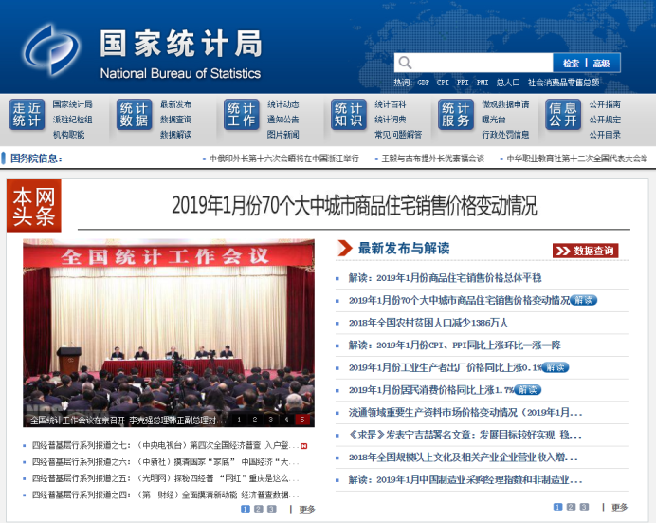
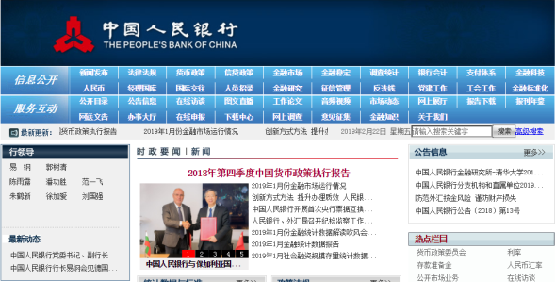
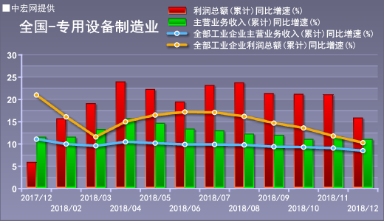
一、系统简介
3.系统构建的原则
专业
权威
准确
延续
完整
Notes:
专业：数据指标方面，以中国国家统计局国民经济指标统计口径为基础，涵盖了与国民经济发展相关的核心宏观经济指标，数据库产品设计符合规范化、标准化，整体架构与宏观经济研究方法紧密结合，数据的内容及多种展现形式满足宏观经济研究的需要，检索方便；文字资料方面，收录大量宏观经济领域动态信息，以更适合宏观经济研究的分类方法对文字资料进行整理，同时，收录大量专家、学者的优秀课题报告，为宏观经济研究提供理论与现实依据。
权威：数据资料来源均为国家各部委官方统计系统，来源合法可靠。文字资料以国家各部委、地方政府官方研究成果为主，同时收录民间研究机构、学者的研究报告，并对各宏观经济领域进行动态追踪。
准确：根据数据及文字资料源的特点，中宏研究团队采取接口程序自动导入、手工录入、手工加自动处理等多种处理方式相结合，对原始数据及文字资料进行加工处理，保障了其准确性和及时性；同时，对核心数据进行自动化逻辑关系、勾稽关系校验，对于不能通过自动化校验的数据则通过人工录入方式，来保障资料录入的准确性；中宏研究团队还针对性地建立了数据录入人员的绩效考核体系，把员工数据录入的准确性与绩效考核结合起来，提高员工在数据录入过程的责任心，也是保障资料录入准确性的重要措施。通过这些措施将资料的准确率控制在业内领先地位。
延续：数据资料在国家法定的解密时间后及时更新，及时跟踪指标修订；文字资料更新与日常工作同步化。定期检查网站功能是否正常，如查询功能、搜索功能等；明确责任人、更新时限。确保数据及文字资料更新及时、准确，帮助用户对事物发展的追踪、分析，拓宽研究思路。
完整：中宏教研支持系统体现了报告的完整性，理论与实际相结合，专家思想的可追溯、连贯性，同时，数据项目、指标变动情况的充分提示确保数据可用、时间区间等诸多方面。

Slide 6
一、系统简介
4.系统的构成要素
资料、专家、研究 三位一体的信息体系
资料：将信息、数据、热点进行系统化、规范化的分类及梳理
专家：中国宏观经济学会专家团队
研究：中宏智库 自身研究团队
Notes:
资料：有别于门户网站结构的分散多变，也有别于普通数据库的刻板教条，中宏教研支持系统根据政府工作要求，将信息、数据、热点进行系统化、规范化的分类及梳理。建立可直观、快速获取宏观经济发展信息的通道，帮助使用者及时对经济发展态势进行统筹监测。
专家：中宏教研支持系统是建立在中国宏观经济学会专家团队基础上的，通过面对面的与专家沟通，帮助使用者更好地理解专家的思想。
研究：依托中宏智库自身的研究团队，通过对当前资料、专家观点的融合、碰撞，形成中宏领导决策支持系统的研究特色，在洞查当前经济热点，梳理发展脉络的同时，真正做到为使用者提供经济监测、分析、预警。

Slide 7
一、系统简介
5.系统的构成要素
资料、专家、研究 三位一体的信息体系
资料来源 |  | 专家资源
《宏观经济管理》 《改革内参》 《宏观经济信息研究》 《经济预测》 《科学发展》 《研究简报》 《经济导刊》 《金融监管研究》 《体制与管理》 《价格理论与实践》 《中国国情国力》 《产业金融评论》 《研讨实录》 ………… | 国家统计局 中华人民共和国财政部 中华人民共和国海关总署 中华人民共和国工业和信息化部 中华人民共和国交通运输部 中国银行保险监督管理委员会 国家外汇管理局 人民银行 各省统计局及发改委 ………… | 国家发改委 国务院研究室 中央财经领导小组 中国宏观经济研究院 中国发展研究院 经济体制改革研究会 中银国际 全国政协 中国企业联合会 香港瑞安集团 法国百富勤证券 中国注册税务师协会 中国投资有限责任公司 ………… | 中国人民大学 中央财经大学 北京航空航天大学 南开大学经济研究所 国防大学 北京大学社会科学学部 中央党校国际战略研究所 北京师范大学金融研究中心 香港科技大学经济发展研究中心 北京科技大学管理学院 …………

Slide 8
一、系统简介
5.合作与协助

Slide 9
一、系统简介
二、系统架构
三、系统特色
四、系统展示

Slide 10
二、系统架构
产品类别 | 截至2018年产品总量 | 产品所在模块
研究成果
专家观点文章 | 9491篇
指标
动态资料
Notes:
中宏教研支持系统的产品分为四大类，分别为研究成果类、专家观点类、数据类、动态资料类等
通过对各方面资料的收集、汇总、分类、梳理、研究，综合分析中国宏观经济形势发展脉络，形成一个完整的三维一体体系

Slide 11
一、系统简介
二、系统架构
三、系统特色
四、系统展示

Slide 12
三、系统特色
八维分析——更适合师生应用
“八维决策”将经济分析方法与IT技术融为一体，实现信息资料搜集的高度智能化，同时帮老师和学生建立起宏观思维的分析框架。
在信息支持方面，从国家战略规划、经验借鉴到政策法规、成果研究均有涉及，在延伸参考方面，对产业、财税、体制等相关环境背景进行了整理。
Notes:
八维分析——以老师与学生能够建立宏观分析框架为目的搭建起来的，
“八维决策”将经济分析方法与IT技术进行深度融合，实现信息资料梳理、运用的高度智能化，同时，帮使用者建立起宏观思维的分析框架。
在信息支持方面，从国家战略规划、经验借鉴到政策法规、成果研究均有涉及，在延伸参考方面，对产业、财税、体制等相关环境背景进行了整理。

Slide 13
三、系统特色
信息支持 | 延伸参考
借鉴国际经验 相关统计数据 领导专家观点 课题研究成果 国家战略规划 其他地区做法 相关政策法规 宏观经济环境 | 产业环境 金融环境 财税环境 体制环境 外贸环境 外资环境
Notes:
“八维”分别为国家战略规划、借鉴国际经验、其他地区做法、相关统计数据、相关政策法规、领导专家观点、宏观经济环境、课题研究成果
以同学们写论文来说，经验借鉴、统计数据、专家观点、课题研究成果，这四个方面是使用频率最高的。
在延伸参考我们精选了产业、财税、体制、外贸、金融、外资等多方面内容
目前来看，产业环境、金融环境、财税环境是同学们使用频率最高的。

Slide 14
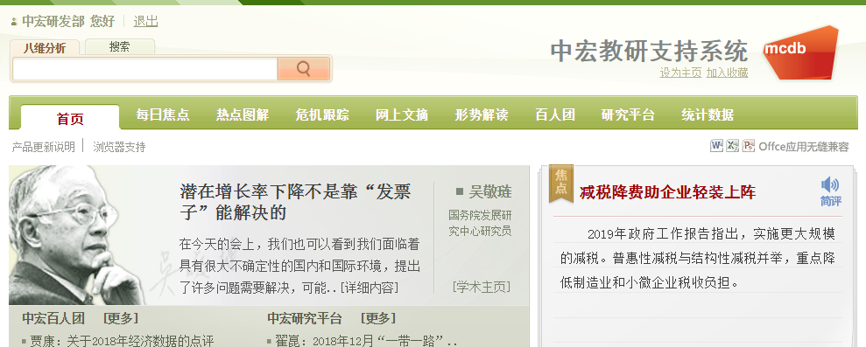
三、系统特色
主页面
就业
Notes:
回到主页，在八维分析输入关注词，比如“就业”

Slide 15
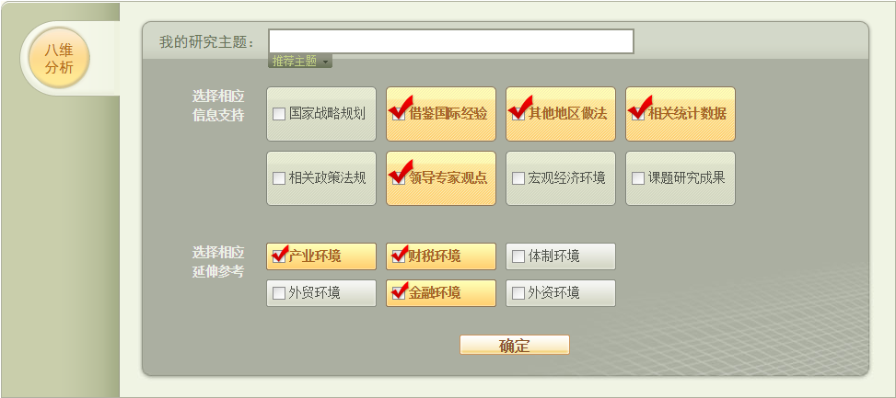
三、系统特色
进入八维分析页面
就业
Notes:
进入八维分析页面

Slide 16
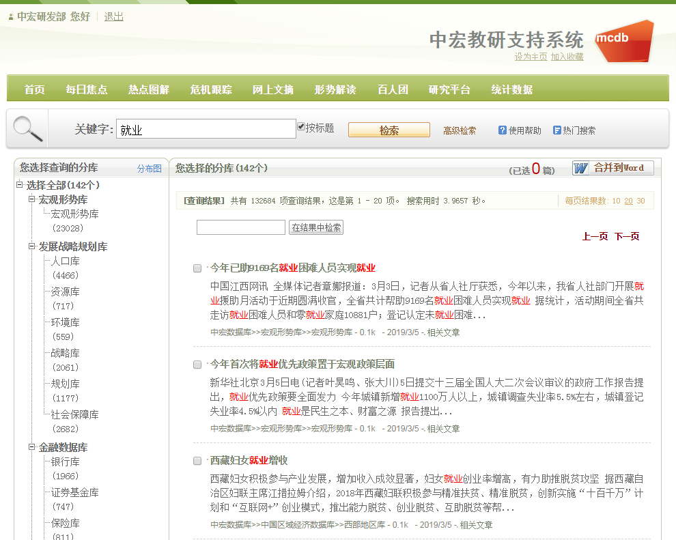
三、系统特色
八维分析结果
宏观形势库（23028）
发展战略规划库（ 11662 ）
金融数据库（ 5459 ）
财政税收数据库（ 2853 ）
投资数据库（ 1601 ）
消费数据库（ 1799 ）
物价数据库（ 911 ）
商业与物流数据库（ 1154 ）
对外贸易数据库（ 3137 ）
中国外资数据库（ 812 ）
中国产业发展数据库（ 7203 ）
中国区域经济数据库（ 42105 ）
企管战略数据库（ 1329 ）
中宏百人团（ 2569 ）
课题成果库（ 978 ）
Notes:
进入八维分析结果页面，搜索“就业”，有132684项查询结果，分布在7个方向15个分库中。

Slide 17
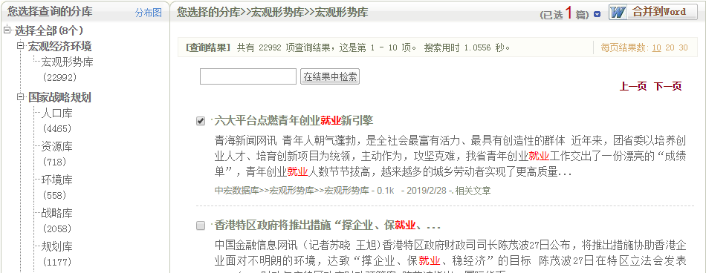
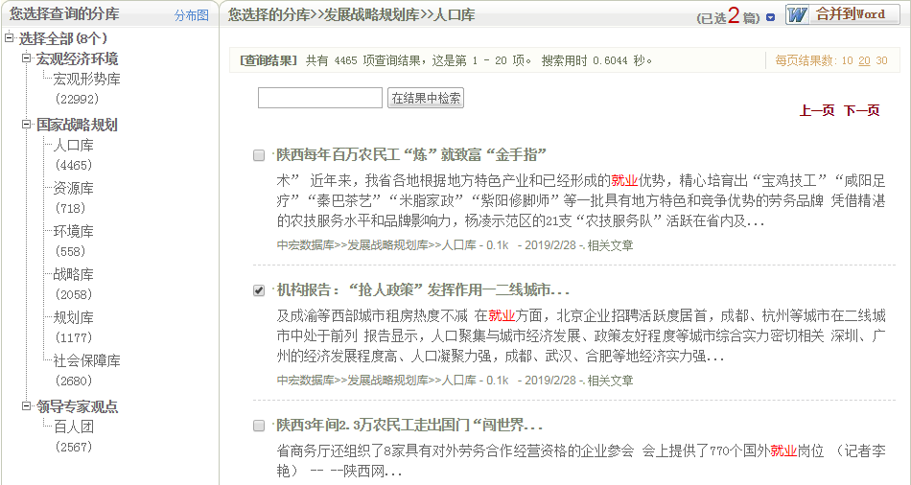
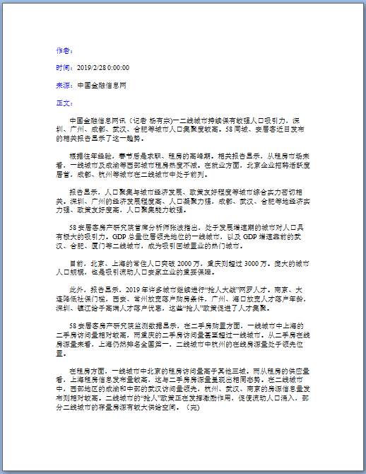
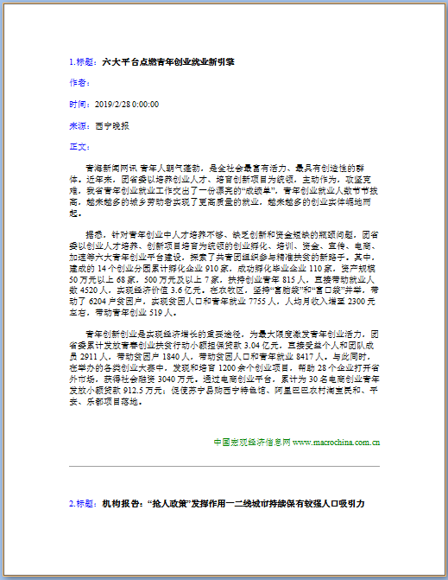
三、系统特色
跨库下载
Notes:
分析出来的结果是可以直接下载的，比如，我点击了“宏观形势库”中的《六大平台点燃青年创业就业新引擎》文章，在右上角的就显示“已选1篇”
再选择“人口库”中的《机构报告：“抢人政策”发挥作用》，右上角就显示“已选2篇”，之后点击“合并到WORD”。
就可以直接打包下载两篇文章。
下载之后，用户就可以根据自己的需要进行整理应用。当然有时候会遇到我们不知道该用什么关键词能达到最好的分析效果。就可以参考“热门搜索”

Slide 18
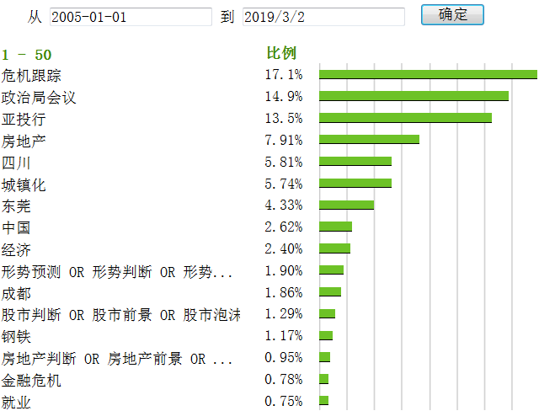
三、系统特色
1 - 50 | 比例
危机跟踪 | 17.1%
政治局会议 | 14.9%
亚投行 | 13.5%
房地产 | 7.91%
四川 | 5.81%
城镇化 | 5.74%
东莞 | 4.33%
中国 | 2.62%
经济 | 2.40%
形势预测 OR 形势判断 OR 形势分析 | 1.90%
成都 | 1.86%
股市判断 OR 股市前景 OR 股市泡沫 | 1.29%
钢铁 | 1.17%
房地产判断 OR 房地产前景 OR 房地产调控 | 0.95%
金融危机 | 0.78%
Notes:
“热门搜索”是指，在中宏数据库中使用者检索 “主题词或关键字”的集中程度。反映了一定时期内，社会关注的重点和焦点问题。

Slide 19
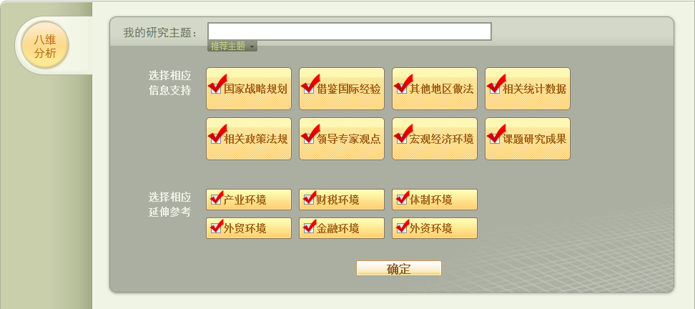
三、系统特色
Notes:
以上就是咱们对八维决策的应用方法，大家可以自己尝试使用。

Slide 20
一、系统简介
二、系统架构
三、系统特色
四、系统展示

Slide 21
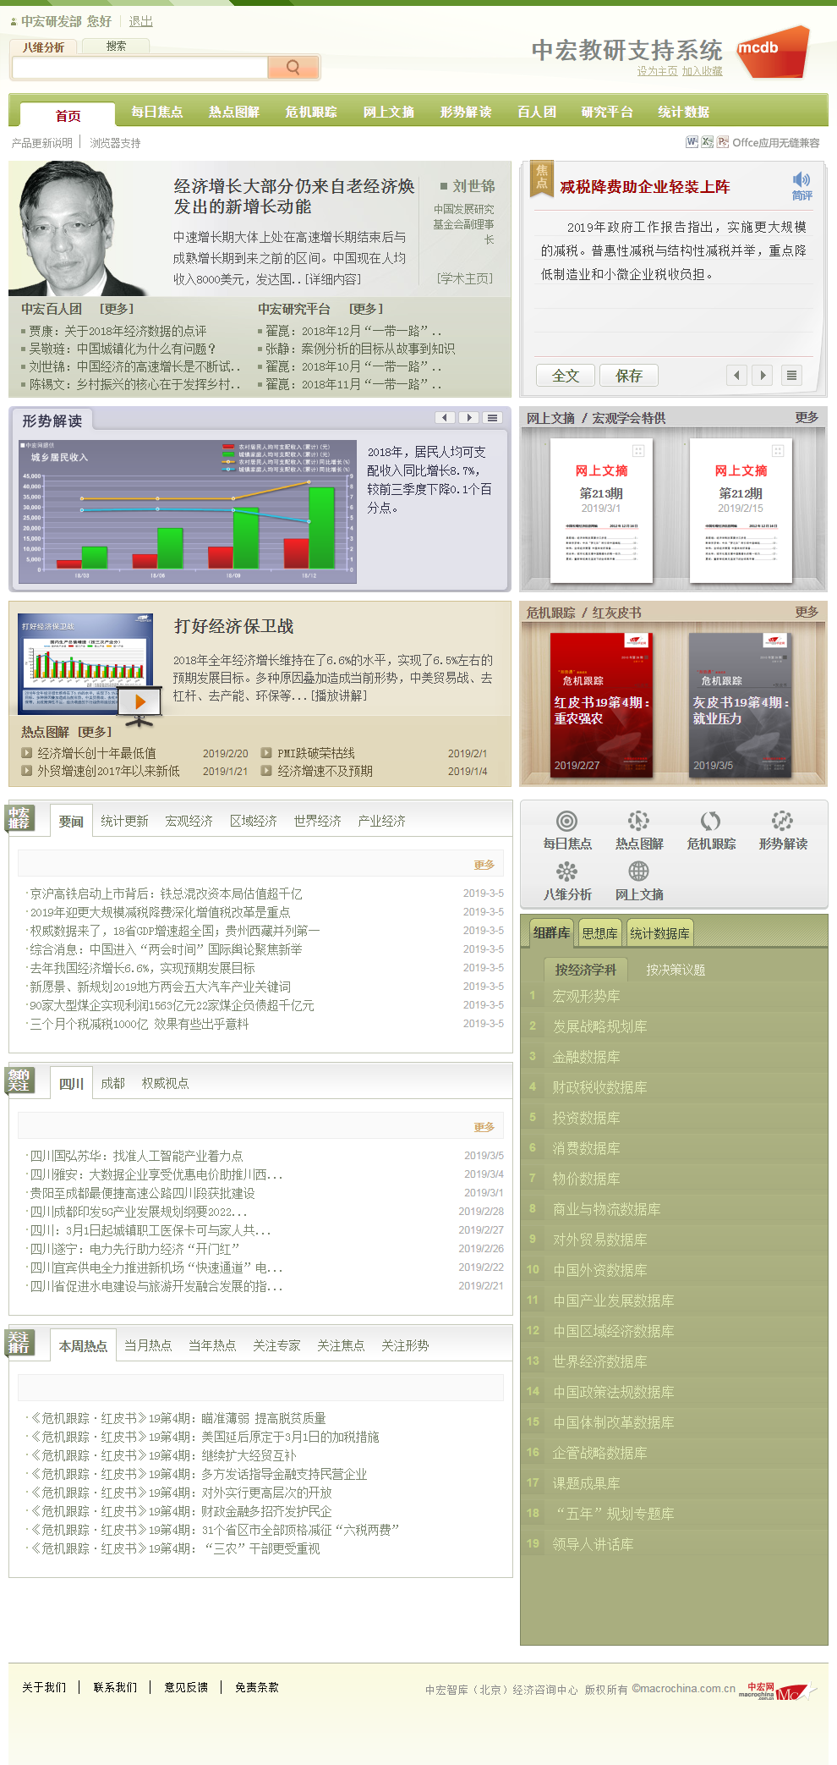
四、系统展示
主页面
专家研究平台
每日焦点
形势解读
网上文摘
热点图解
危机跟踪
数据库组群
Notes:
主页面分为八个部分，分别为搜索、专家研究平台、每日焦点、形势解读、网上文摘、热点图解、危机跟踪、数据库组群

Slide 22
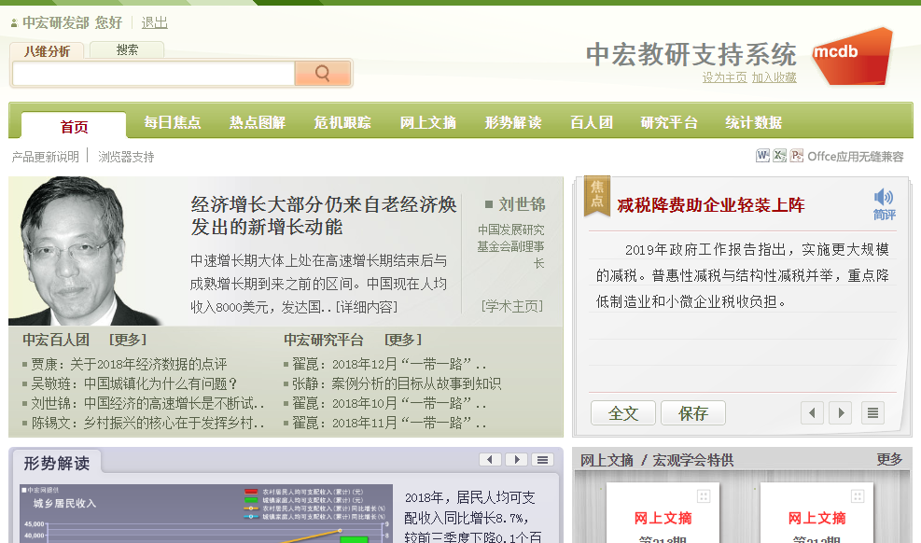
五、系统展示
1.专家研究平台
Notes:
我们先来看一下专家资源。

Slide 23
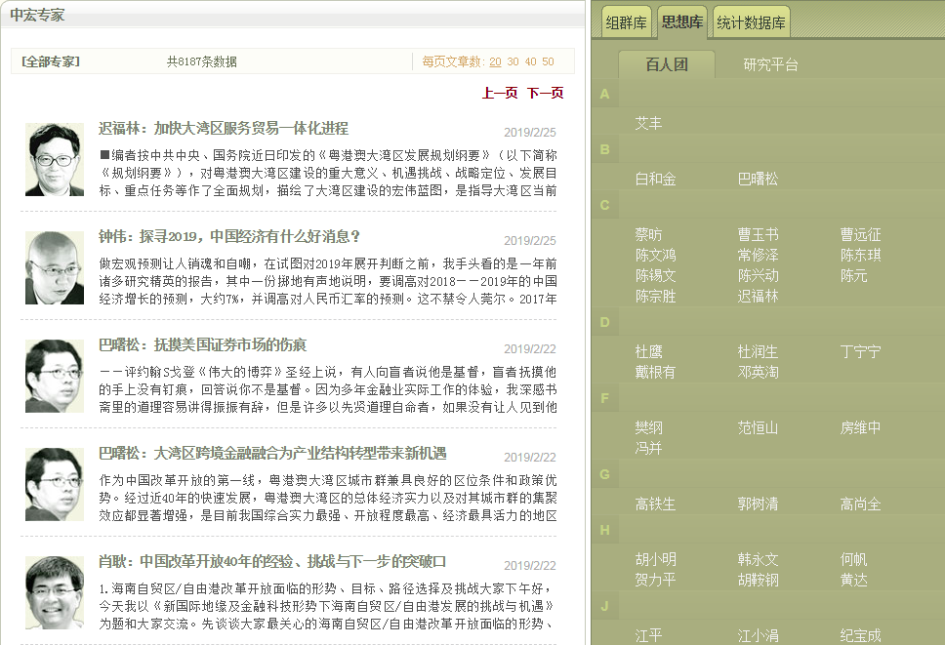
五、系统展示
1.专家研究平台
中宏百人团
中宏研究平台
133位
最权威专家学者
Notes:
专家这部分分为两个模块，分别为中宏百人团、中宏研究平台。
我们先点击“中宏百人团”进入到百人团专家文章列表，点击列表中的任意一篇文章，进入到文章展示页面。
我们点周钟伟老师的《探寻2019，中国经济有什么好消息？》。

Slide 24
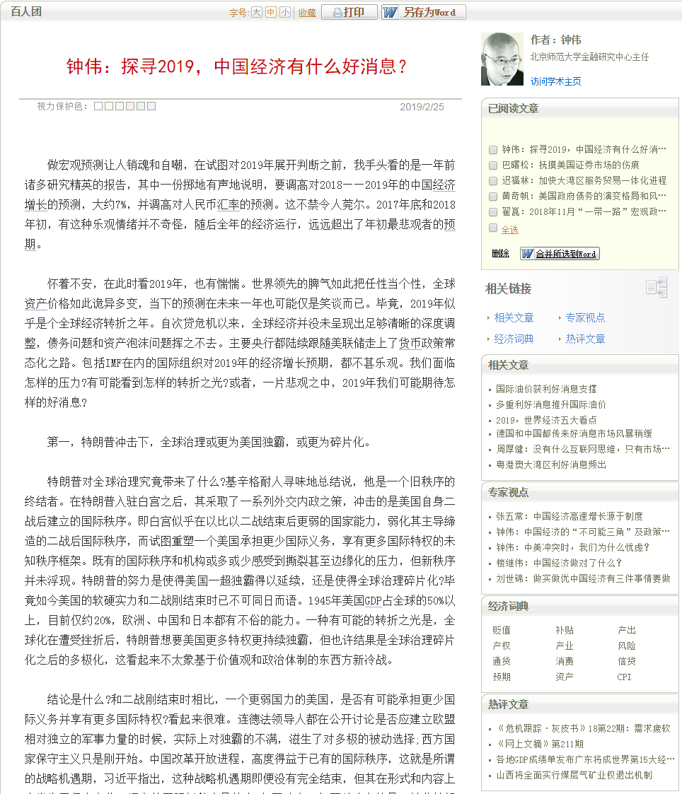
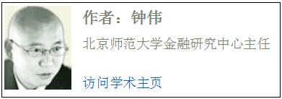
四、系统展示
1.专家研究平台
专家文章展示
阅读历史
相关文章
专家观点
经济词典
热评文章
Notes:
进入文章展示页面可以看到，主要分为三部分内容，一是工具，在页面的最上方，二是文章的展示部分，三是“相关文章” 、“专家观点” 、“经济词典” 及“热评” 等。
“相关文章”及“专家观点”，通过关键词筛选的方式，对与该文章相关的全库内容进行梳理，并展示，通过梳理和展示。
点击“访问学术主页”，进入专家的学术主页中，该专家的全部观点均有展示。

Slide 25
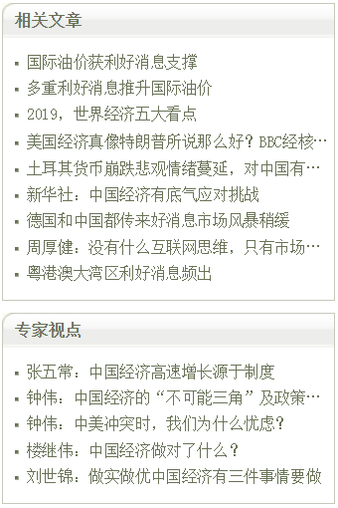
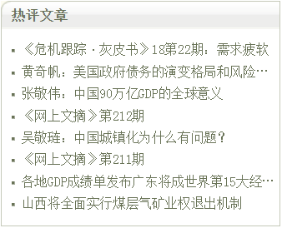
四、系统展示
1.专家研究平台
Notes:
通过对钟伟老师的这篇《探寻2019，中国经济有什么好消息？》中内容的梳理
在“相关文章”栏目中，通过关键词的梳理，从国内经济，例如互联网经济、粤港澳大湾区，物价，例如大宗商品，外部环境，例如美国、欧亚等多角度配合解读了2019年中国经济发展预期。
在“专家视点”栏目中，则重点关注了经济的内生性增长动力的培育和经济结构调整的方向。通过技术手段对全库资料的梳理利用，结合多维的观测框架，配合专家文章，为读者解读了2019年宏观经济发展预期。
在“热评文章”栏目中，我们扩大了关键词的范围，通过对经济动态的追踪发现与专家文章相关的热点问题，为读者紧跟形势提供方便。
在“经济词典”栏目中，我们利用技术手段，梳理文章内的全部经济类词汇，帮助读者更好的理解文章的内容。
“中宏百人团”是专家观点的精华荟萃，我们对专家的文章进行每日更新，除了专家已经发表的文章外，还有大量内部资料中的文章及观点，是辅助用户掌握宏观经济形势的重要抓手。

Slide 26
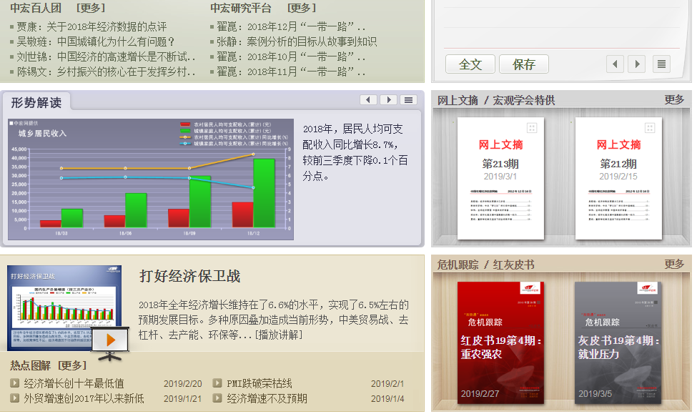
四、系统展示
2.形势解读
Notes:
第二部分，我们关注形势解读，形势解读定期对宏观经济形势进行解读判断，是各方专家观点的提炼融合，是对宏观大势的精炼点评。

Slide 27
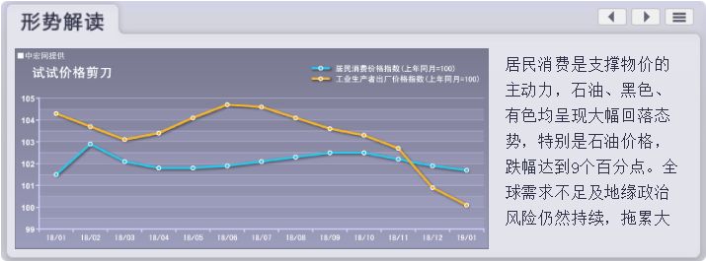
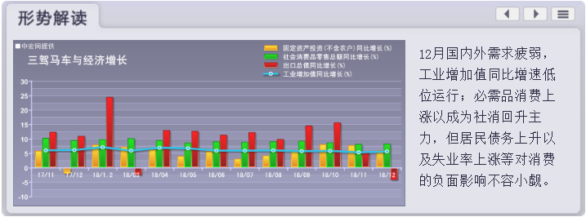
四、系统展示
2.形势解读
宏观趋势判断
投资与房地产
消费与价格
外贸外资外汇
财政与金融
Notes:
“形势解读”将复杂专业的数据以图形方式展现出来，直观解图、语音播报、趋势判断，展现一年内各个月的形势状况以及未来几月的趋势预测。将关联指标组合在一起以图表的形式展现，本模块下分宏观趋势判断、投资与房地产、消费与价格、外贸外资外汇、财政与金融，共五个分栏目。每个分栏目都包括一个综合评述及若干数据图表，其中综合评述为语音播报，更符合决策者“听报告”的习惯，提高工作效率。

Slide 28
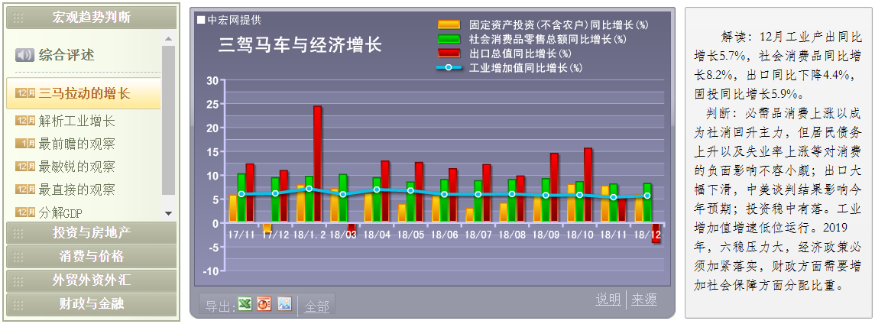
四、系统展示
2.形势解读
三马拉动的增长
解析工业增长
最前瞻的观察
最敏锐的观察
最直接的观察
分解GDP
投资的持续力
房屋销售状况
房地产潜力
试试价格剪刀
分解消费价格
城乡消费的差异
城乡居民收入
进出口与顺差
分解出口
外资外汇
财政收支
银行存贷
Notes:
形势图解主页面分为三部分内容，左边为图解列表，中间部分为图解展示，右边部分为对当前形势的解读、判断。
以三驾马车为例，从支出角度看，GDP表示最终需求，是投资、消费、净出口三种需求之和，因此经济学上常把投资、消费、出口比喻为拉动GDP增长的“三驾马车”，这是对经济增长原理最生动形象的表述。因此，我们选择了固定资产投资（不含农户）同比增长、社会消费品零售总额同比增长、出口总值同比增长三大指标，从需求角度观察经济增长态势，同时配合工业增加值增速，观察供给增长情况，需求与供给稳定适度增长是中国经济可持续发展的目标。
在此基础上，我看观察12月宏观经济情况，消费是支撑经济增长的主力，但前景不容乐观，在判断中我们提示到，居民债务上升以及失业率上涨等对消费的负面影响不容小觑；出口是需求的主要拖累，在判断中我们也提示出，影响后续出口形势的重点在中美贸易谈判；投资稳中有落；供给方面，工业增加值仍然保持低位运行态势。
在政策建议上，2019年，六稳压力较大，在经济政策加紧落实的情况下，财政方面需要增加社会保障方面分配比重。
在具体使用上，页面可直接下载EXCEL表、PPT、图片，方便用户收集、使用。
图解这种形势除了用在形势解读上，我们还一个产品是“热点图解”，我下面给大家讲一下“热点图解”。

Slide 29
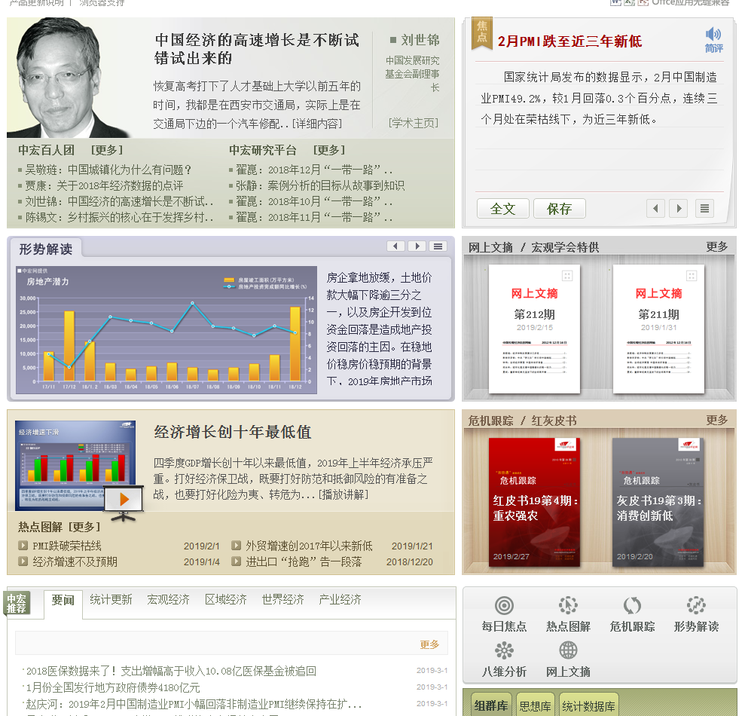
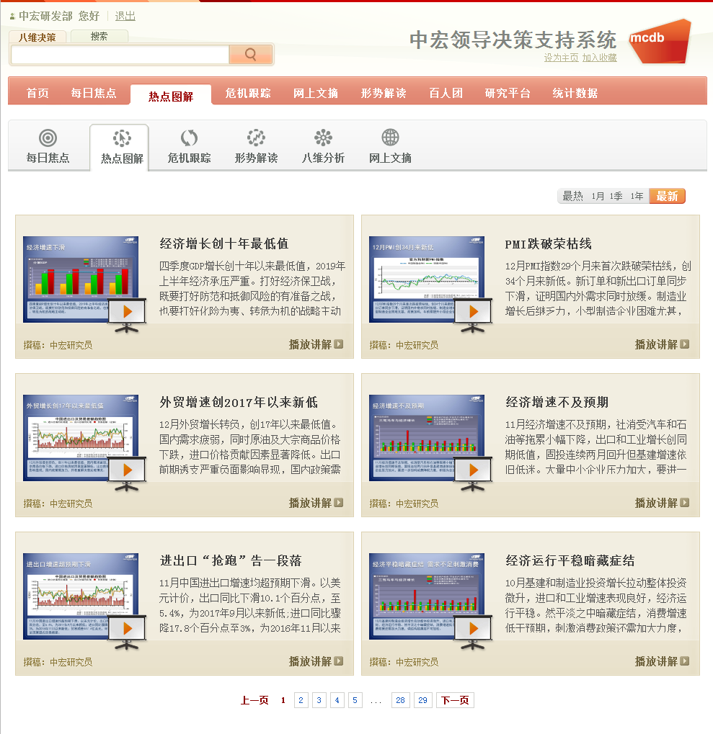
四、系统展示
3.热点图解
Notes:
“热点图解”的位置在主页中间的地方。我们点击“更多”。进入“热点图解”页面。

Slide 30
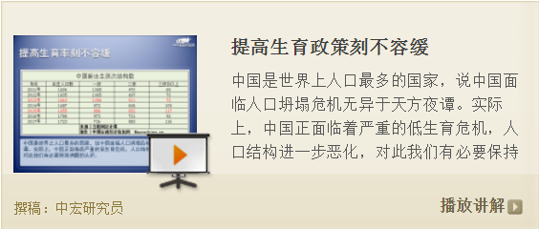
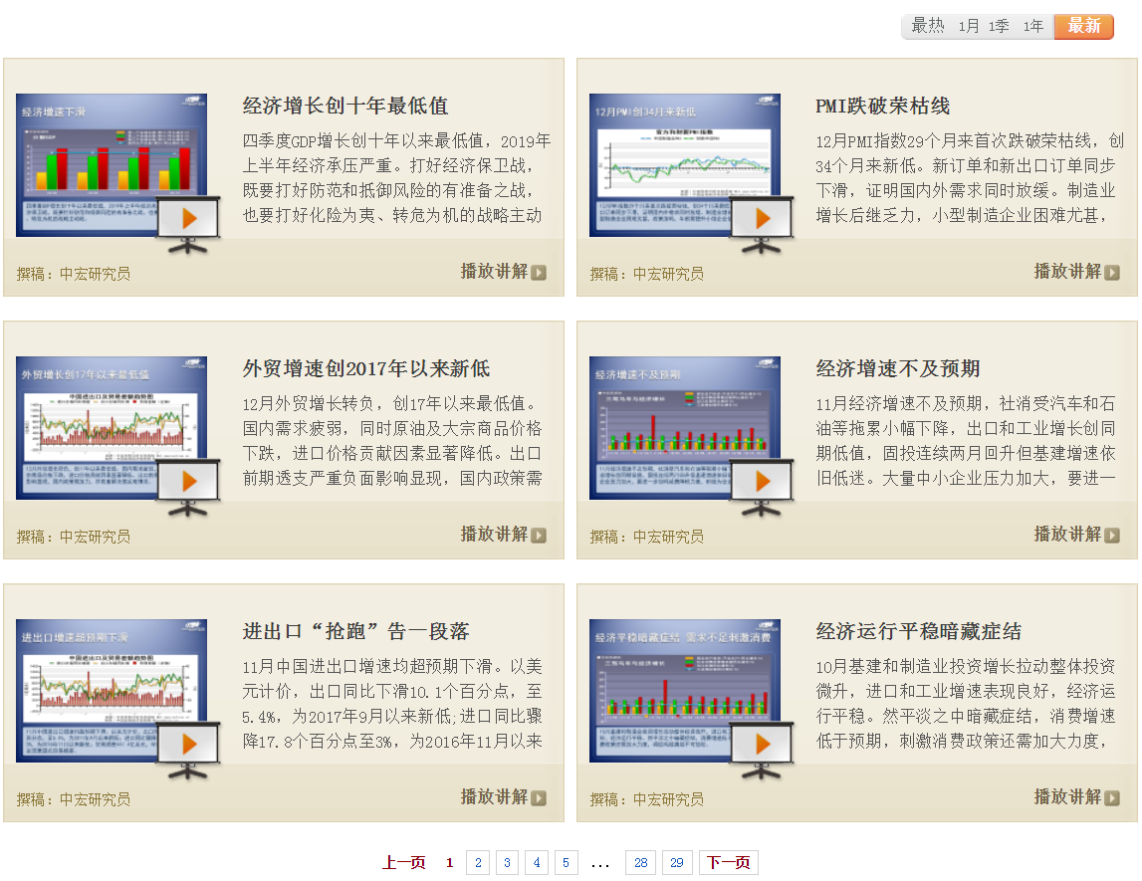
四、系统展示
3.热点图解
“热点图解”通过生动、直观的方式对热点事件进行解读，帮助读者解决信息过多情况下的信息吸收效率低的问题。
Notes:
“热点图解”通过生动、直观的方式对热点事件进行解读，帮助用户解决信息过多情况下的信息吸收效率低的问题。
任意点击一篇，以“提高生育政策刻不容缓”通过图文并茂的方式为用户展现热点事件。

Slide 31
四、系统展示
3.热点图解
Notes:
以“提高生育政策刻不容缓”为例，热点图解通过6张图片为用户解读了当前中国生育率情况。
首先，图解第一张介绍了中国新出生一孩、二孩、多孩的情况，从数据来看，全面放开二孩后，中国的出生人口数在2016年出现一个小高峰，但到2017年，这一数据开始回落，全面放开二孩政策效果昙花一现，对提高出生人口作用短暂，从孩次的结构来看，二孩增长较为明显，一孩增长明显下降，但二孩出生快速增长难以持续，这与中国的育儿成本有较高的关系。
其次，从第二张来看，我们看中国育龄妇女人数的预测，预测的结果显示，到2020年，中国育龄妇女人数将从2013年的3.7亿下降至3.3亿，降幅接近4000万，重男轻女等长期存在的问题导致人口结构持续失衡，育龄妇女人数快速下降，是影响中国出生率的主要因素之一。
第三，从第三张，中国结婚人数变化情况来看，2016年，中国的结婚率已经从最高峰的9.9%下降到8.3%，随着女性教水平的提高与生活质量的提升，结婚意愿下降成为影响中国出生率的另一个重要因素。
第四，从第四张来看，育儿成本过高是社会上最为关注的问题，有机构测算，以2017年不变价计算，从怀孕到孩子大学毕业，成本至少有62万，平均值也在130万的水平。过高的育儿成本是抑制生育的另一个重要因素。
从第五张图来看，生育率的下降，给中国带来了人口危机，特别是少子化的同时，中国老龄化趋势已经显露，必然严重影响中国经济的可持续发展，而且，从第六张，全球其它地区的情况来看，经济的发展达度越高，生育率越低。因此，提高中国生育率非常紧迫。
用户通过图片配文字的方式，只要几分钟就可以快速了解到为什么“提高生育政策刻不容缓”，影响、未来发展方向、障碍等等，效率大大提高。

Slide 32
四、系统展示
3.热点图解
播放讲解
图片选择
保存图解PPT
全屏浏览
Notes:
在功能方面，播放讲解直接用语音播报的方式对图片进行解读，图片自动切换，也可以手动选择。
保存图片PPT功能可将热点图解的内容进行下载，用户可直接应用。
点击全屏浏览，可视效果更佳。
以上就是形势分析和热点图解，下面我给大家介绍一下每日焦点。

Slide 33
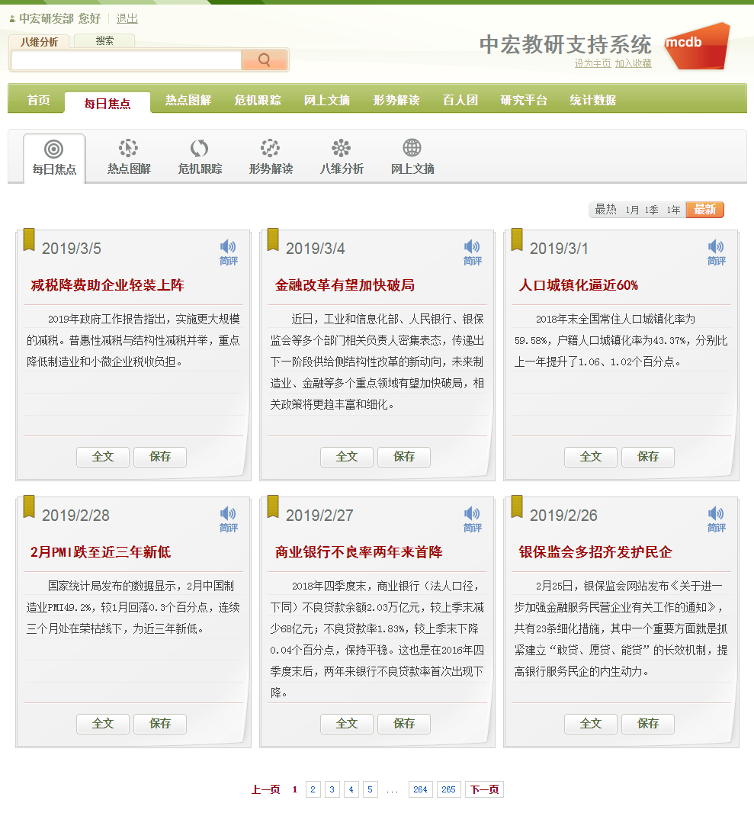
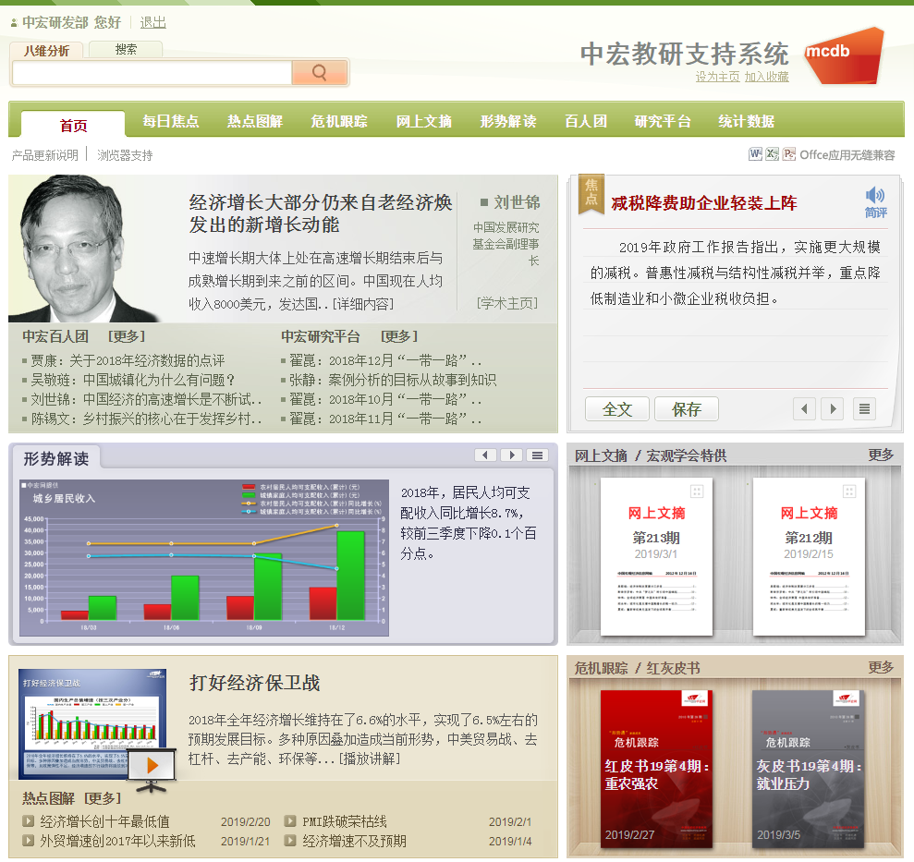
四、系统展示
4.每日焦点
Notes:
“每日焦点”是由中宏研究员每日选取一个焦点问题作以评论，并展示各方观点。让您全面了解一个焦点的发生、发展。并且，每个焦点都带有语音简评。
每个工作日，都会对当日焦点进行更新。

Slide 34
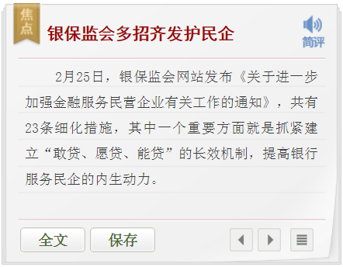
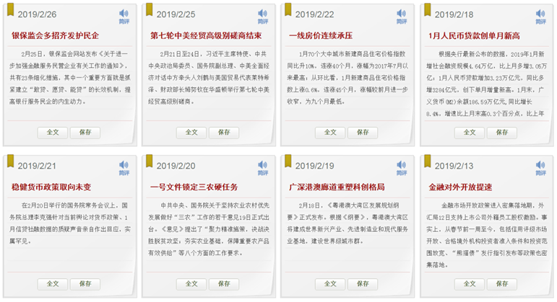
四、系统展示
4.每日焦点
Notes:
点击“全文”可进入当期焦点的报告页面。
以《银保监会多招齐发护民企》为例，点击“全文”

Slide 35
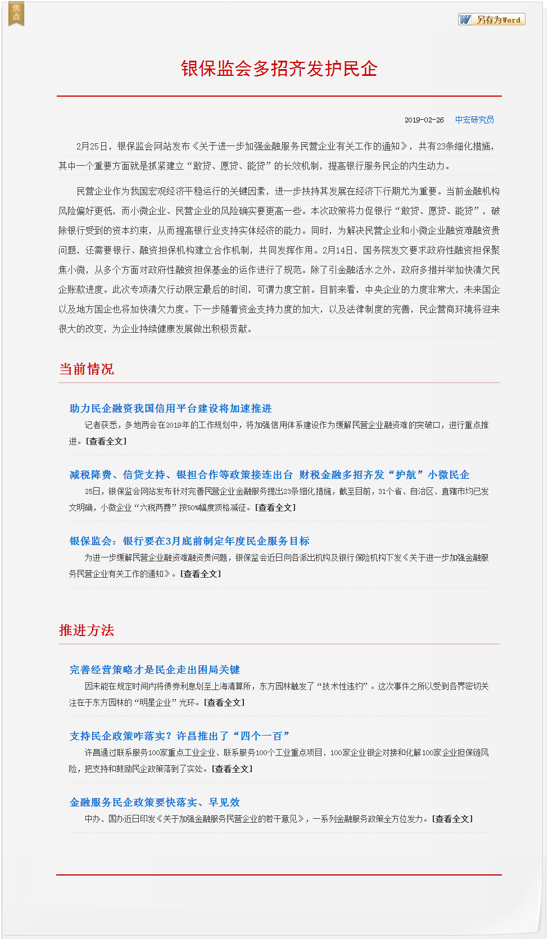
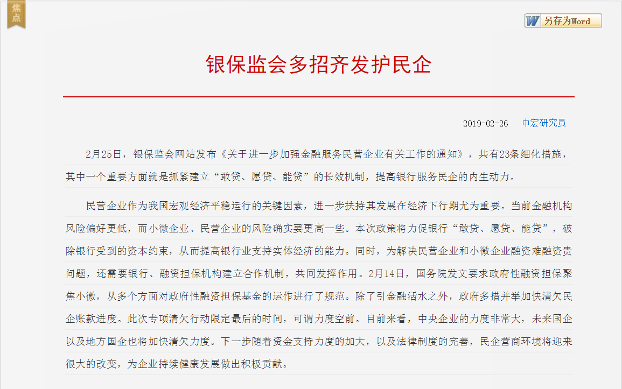
四、系统展示
4.每日焦点
Notes:
以《银保监会多招齐发护民企》为例，点击“全文”进入到焦点展示页面
该页面分为两部分，上半部分是中宏研究员对《关于进一步加强金融服务民营企业有关工作的通知》的解读，着重点在于该通知中的“抓紧建立敢贷、愿贷、能贷的长效机制，提高银行服务民企的内生动力。”通过对当前民企融资情况的分析、解决融资难面临的问题及对民企的未来发展等几方面进行了简短的评论。
下半部分则是进一步细化评论了解决民企融资难任务的推进情况、推进方法。
通过两部分内容，使用户有快速掌握该文件的同时，对该文件涉及的相关内容也能够快速掌握。
在功能上，点击右上角的“另存为WORD”，可将每日焦点内容进行存储。
每日焦点是中宏研究员对每日重要事件做的小专题，不仅针对一个热点问题，而是更广泛围的帮助用户了解热点情况。
除了日更新的内容外，在领导决策支持系统中还有双周更新和每周更新的内容。分别为“网上文摘”和“危机跟踪”。后面，我就先给大家介绍一下双周更新的“网上文摘”。

Slide 36
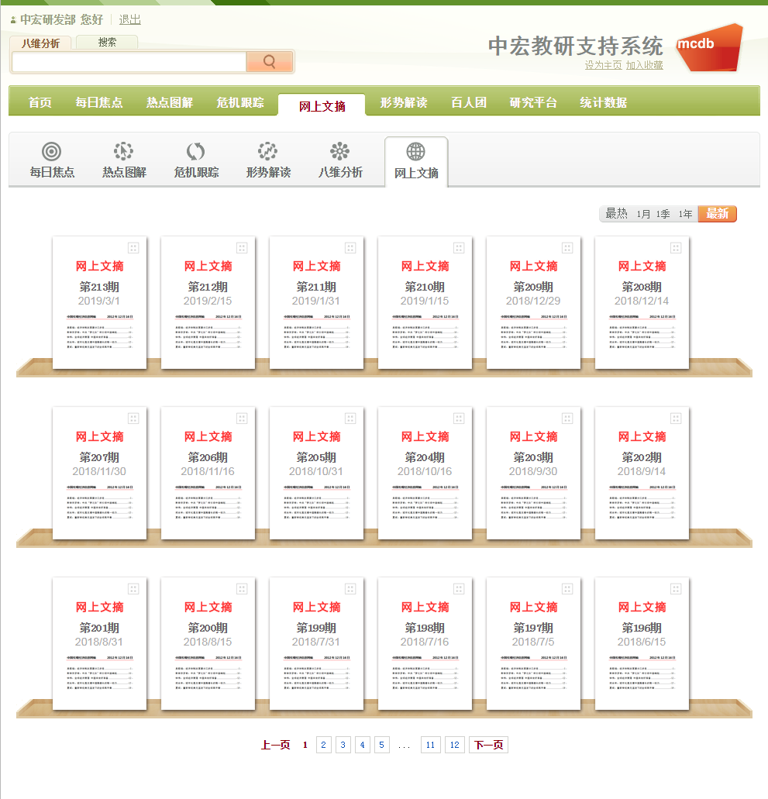
四、系统展示
5.网上文摘
Notes:
网上文摘收录的是由中宏研究员根据日常舆情监控工作，编写的双周文摘。
位置在主页的中右部，点击“更多”，进入主页面。

Slide 37
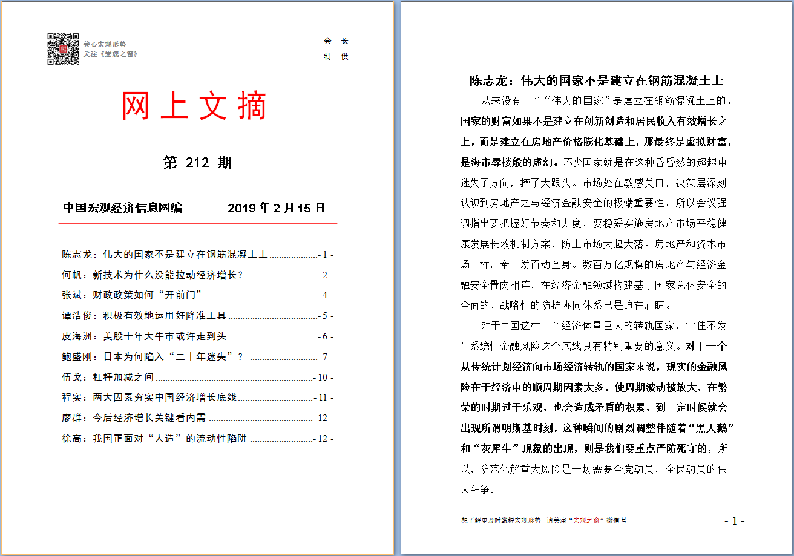
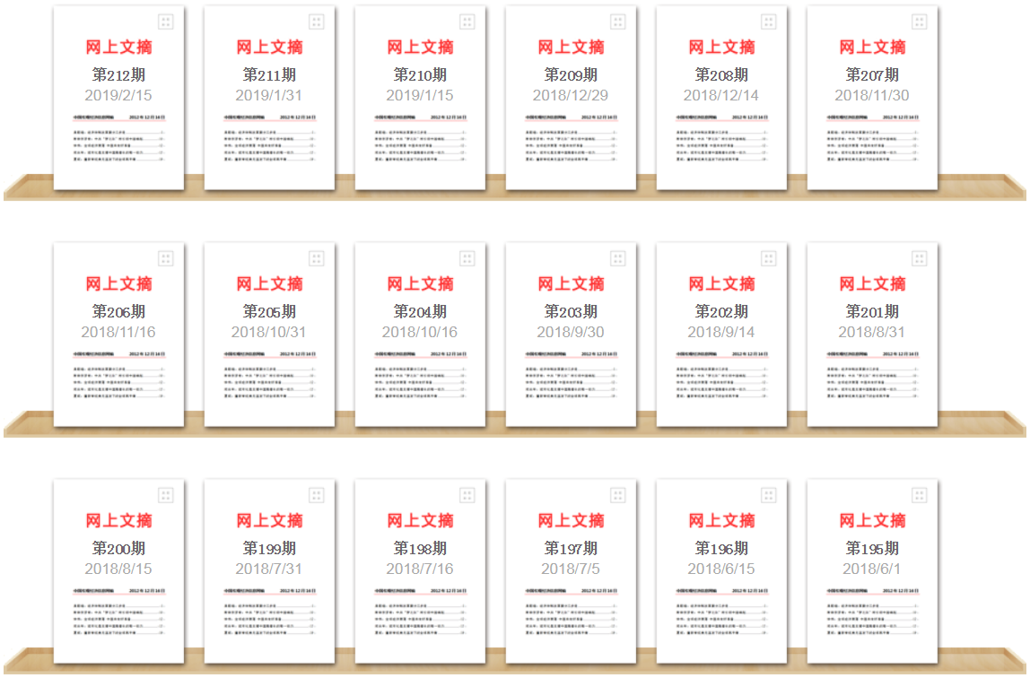
四、系统展示
5.网上文摘
Notes:
我们任意选择了一期“网上文摘”，大家可以看到，一共只有12页，为了保证用户能够快速掌握学者观点，网摘文章单篇以千字为准，只摘记精华部分呈。
网上文摘与“中宏百人团”和“中宏研究平台”的差异在于内容以民间智慧为主，对民间学者起到上传作用。
这是双周刊的“网上文摘”，后面给大家介绍一下每周更新的“危机跟踪”。

Slide 38
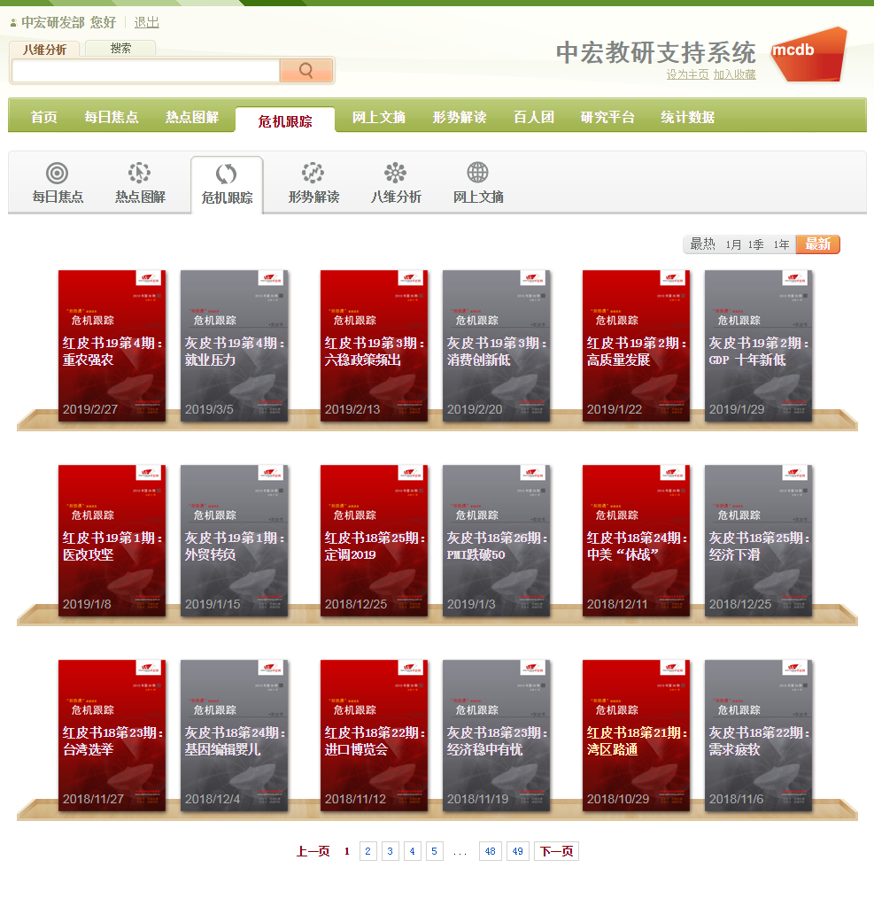
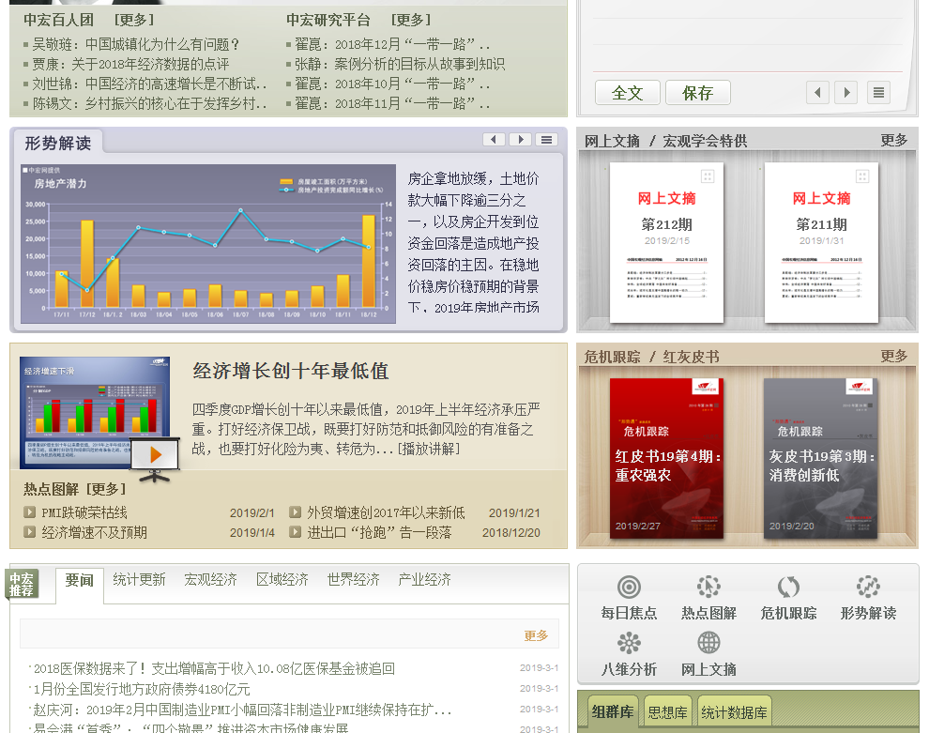
四、系统展示
6.危机跟踪
Notes:
“危机跟踪”在主页面的中右部，点击“更多”进入危机跟踪页面。
“危机跟踪”模块，采取了“红皮书”和“灰皮书”交错推出的模式，是2008年全球经济危机的延续，重点跟踪危机的动向、影响、趋势。《红皮书》反映积极的动向、影响和政策，《灰皮书》主要反映负面的或中性的内容。《红皮书》把握机遇，《灰皮书》规避风险。

Slide 39
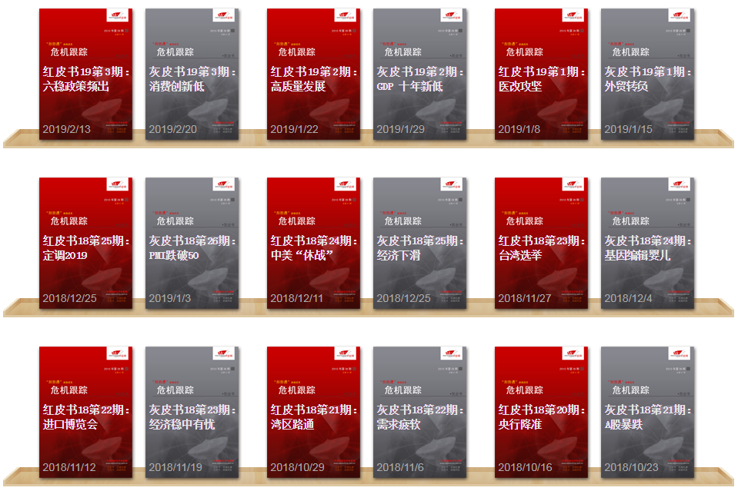
四、系统展示
6.危机跟踪
Notes:
“危机跟踪”模块，采取了“红皮书”和“灰皮书”交错推出的模式，是2008年全球经济危机的延续，重点跟踪危机的动向、影响、趋势。《红皮书》反映积极的动向、影响和政策，《灰皮书》主要反映负面的或中性的内容。《红皮书》把握机遇，《灰皮书》规避风险。
以“六稳政策频出”的红皮为例。

Slide 40
四、系统展示
6.危机跟踪
今年稳增长政策持续加码
四部门明确重点群体创业就业税收优惠政策
国常会支持商业银行多渠道补充资本金
央地瞄准中高端消费新增长点
金融助力乡村振兴
地方版减税降费新政密集派发
切实打好经济保卫战
10月31日，中共中央政治局召开会议部署经济工作。强调要做好稳就业、稳金融、稳外贸、稳外资、稳投资、稳预期工作，有效应对外部经济环境变化，确保经济平稳运行。
Notes:
以“六稳政策频出”的红皮为例，10月31日，中共中央政治局召开会议部署经济工作。强调要做好稳就业、稳金融、稳外贸、稳外资、稳投资、稳预期工作，有效应对外部经济环境变化，确保经济平稳运行。
针对“六稳”，财政部、税务总局、人社部、国务院扶贫办都在积极推进，比如发了一个《关于进一步支持和促进重点群体创业就业有关税收政策的通知》，然后央行这边也提出来要对商业银行，提高永续债发行审批效率，降低优先股、可转债等准入门槛，允许符合条件的银行同时发行多种资本补充工具等等一系列的政策，然后针对农村群众，也推出了一系列的扶贫政策，这些政策从推出到最终的效果，我们都会在这个危机系列中进行跟踪，以时间为轴，串连起来整个中国经济改革的历史、路线。
通过红皮对“六稳”的一个把握，从中央到地方，等多方面政策均做了解读。让客户快速了解“六稳”是怎么回事，中央和地方现在都是什么情况，后面该怎么走。对于应对外部经济环境变化，确保经济平稳运行，起到重要作用。

Slide 41
四、系统展示
7.组群库
八维决策
专家研究平台
每日焦点
形势解读
网上文摘
热点图解
危机跟踪
数据库组群
Notes:
在前面的介绍中，已经给大家简要介绍了中宏教研支持系统的七大块，分别为八维决策、专家研究平台、每日焦点、网上文摘、形势解读、热点图解、危机跟踪。
后面，我给大家介绍一下数据库组群的情况。

Slide 42
四、系统展示
7.组群库
库别 | 资源量
对外贸易数据库
中国外资数据库
中国产业发展数据库
中国区域经济数据库
世界经济数据库
中国政策法规数据库
中国体制改革数据库
企管战略数据库
课题成果库
“五年”规划专题库
领导人讲话库
按经济学科分19个库
库别 | 资源量
宏观形势库
发展战略规划库
金融数据库
财政税收数据库
投资数据库
消费数据库
物价数据库
商业与物流数据库
Notes:
我们的资源按经济学科分，有19个库，涉及经济学、金融、财税、商业、外贸、产业、区域、企业管理等多学科动态信息

Slide 43
四、系统展示
7.组群库
按决策议题分8个大类，200多个“中宏关注”热点议题
中宏关注 Top10 | 资源量
两会
粤港澳大湾区
六稳
金融监管
减税降费
放管服改革
精准扶贫
经济体制改革
高质量发展
中美贸易摩擦
库别 | 资源量
中宏关注 Top10
两会聚焦
社会民生
党建政务
宏观经济
区域经济
产业经济
世界经济
Notes:
按决策议题分为八个大类，涉及诸多重点研究领域，其中“中宏关注”是目前市场关注的热点。

Slide 44
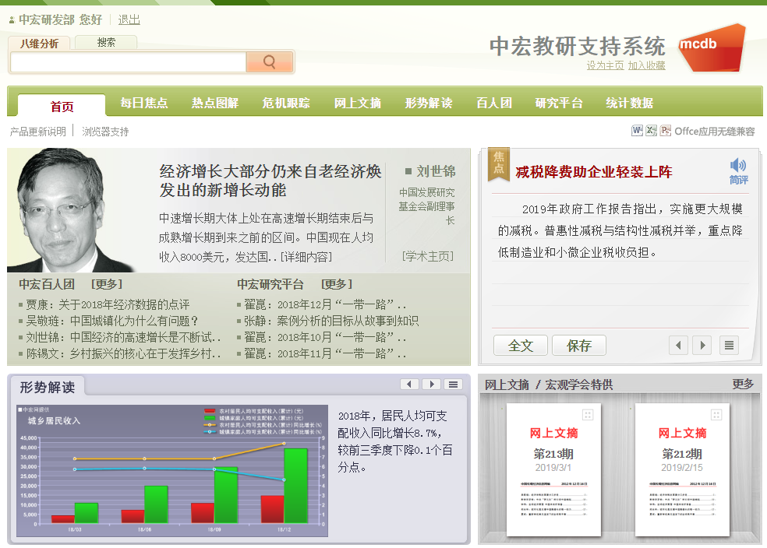
四、系统展示
8.统计数据库
宏观 金融 行业 区域 世界
月度 年度
Notes:
统计数据库分为五大类，分别为宏观、金融、行业、区域、世界。

Slide 45
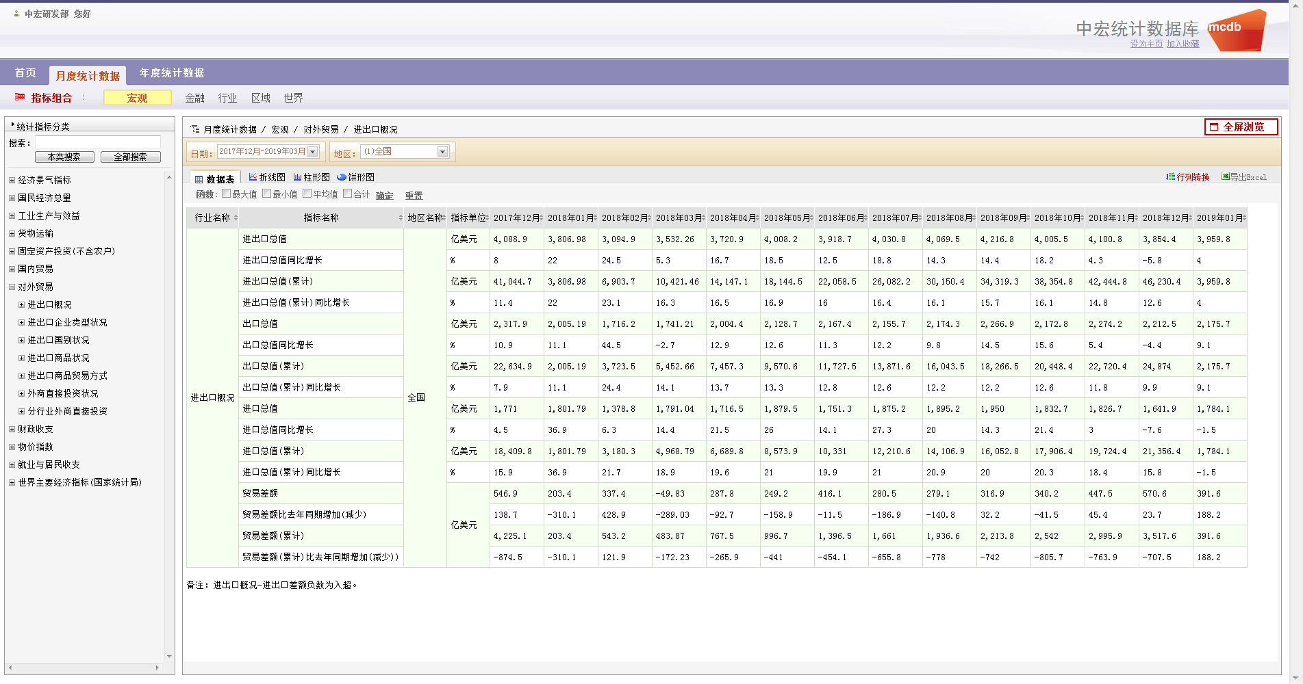
四、系统展示
8.统计数据库
Notes:
页面分为三个部分，分别为数据大类、指标列标、数据展示。
数据分类在页面的上方，可以看到中宏数据库按更新频率分，主要分为月度统计数据和年度统计数据，月度统计数据的更新频率主要以月度和季度为准，年度统计数据的更新频率则是以年为周期。
在月度和年度大类下面，按指标属性分别有宏观、金融、行业、区域、世界五类指标。
左边一列就是统计指标列表。我们现在展示的是宏观部分的指标列表，后面，我会为大家分别展示其它几类的指标列表。
右边部分是数据的展示页面。点击指标后，展示的都是数据最新更新的部分。

Slide 46
四、系统展示
8.统计数据库
宏观月度 | 金融月度 | 区域月度 | 世界月度
宏观调控目标：国民经济总量增长、物价指数、贸易差额、就业、居民收入 供给：工业生产与效益、货物运输 需求：固定资产投资、国内贸易、居民收支、对外贸易 政策：财政收支 预警：经济景气指标 | 社会融资规模 货币统计概览 金融机构信贷收支统计 金融市场统计 金融景气指数及企业商品价格指数 保险公司概览 | 宏观调控目标：地区生产总值增长、物价、贸易差额、居民收入 供给：工业生产与效益 需求：固定资产投资、房地产开发、对外贸易、消费、居民收支 政策：财政收支 | 经济合作发展组织 日本总务省统计局 美国主要经济指标 欧洲主要经济指标
Notes:
先来介绍一下月度的指标情况。
指标按属性分宏观、金融、区域、世界、行业。
这张表格为大家展示了月度数据指标大类，宏观方面，从宏观调控、供给、需求三方面入手，配以政策及预警，对月度宏观经济指标进行展示。
金融月度是以人民银行的统计标准为宗旨，结合了市场上常用的金融体系监测分类方法，概括了社融、基础货币、信贷、资本市场等多方面内容，也配合以景气类指数，在观察当前情况的同时，掌握未来趋势。
区域方面的指标有特殊性，各省市自治区之间的指标统计口径均有差异，我们选取的指标都是地区间可比的，也是从宏观调控目标、供需、财政政策等多方面入手，对指标进行整理。
在世界经济方面，与区域经济相同的问题就是统计口径的可比，因此，我们在解决这一问题时选择了经济合作发展组织的统计指标口径，同时，为了兼顾研究员观察各国国内经济结构，我们也加入了日本、美国、欧洲自己的主要经济指标，后续逐步还会加入其它地区的月度统计数据监测。

Slide 47
四、系统展示
8.统计数据库
行业月度
农副食品加工业 食品制造业 酒、饮料和精制茶制造业 烟草制品业 纺织业 纺织服装、服饰业 皮革、毛皮、羽毛及其制品和制鞋业 木材加工和木、竹、藤、棕、草制品业 家具制造业 | 造纸和纸制品业 印刷和记录媒介复制业 文教、工美、体育和娱乐用品制造业 石油加工、炼焦和核燃料加工业 化学原料和化学制品制造业 医药制造业 化学纤维制造业 非金属矿物制品业 | 黑色金属冶炼和压延加工业 有色金属冶炼和压延加工业 金属制品业 通用设备制造业 专用设备制造业 电气机械和器材制造业 计算机、通信和其他电子设备制造业 仪器仪表制造业 | 其他制造业 废弃资源综合利用业 橡胶和塑料制品业 汽车制造业 铁路、船舶、航空航天和其他运输设备 金属制品、机械和设备修理业
Notes:
在行业的月度数据方面，我们选取了统计局的工业行业分类，共分为三个大类，42个行业。具体指标也以统计局的统计数据口径为准。

Slide 48
四、系统展示
8.统计数据库
宏观年度 |  | 金融年度 | 区域年度 |  | 世界年度
全国行政区划 国内经济核算 人口 就业与工资 固定资产投资 房地产 对外经济贸易 能源生产与消费 财政收支 价格指数 人民生活 | 城市概况 资源与环境 农业 工业 建筑业 运输及邮电 国内贸易 旅游 金融业 教育和科技 文化和卫生 | 社会融资规模及构成 货币供应量 黄金和国家外汇储备 金融机构资产负债表 金融机构资金来源 金融机构资金运用 股票市场 债券市场 金融衍生品市场 保险市场 | 国民经济核算 人口 就业人员与职工工资 固定资产投资 房地产 能源生产与消费 财政收支 物价指数 人民生活 农业 | 规模以上工业 建筑业 运输和邮电 国内贸易 对外经济贸易和旅游业 金融 教育和科技 文化、体育和卫生 | 经济政策与债务 教育 环境 金融 健康状态 基础设施 劳动和社会保障 贫困状况 私营与贸易 公共部门

Slide 49
四、系统展示
8.统计数据库
行业年度
农副食品加工业 食品制造业 酒、饮料和精制茶制造业 烟草制品业 纺织业 纺织服装、服饰业 皮革、毛皮、羽毛及其制品和制鞋业 木材加工和木、竹、藤、棕、草制品业 家具制造业 | 造纸和纸制品业 印刷和记录媒介复制业 文教、工美、体育和娱乐用品制造业 石油加工、炼焦和核燃料加工业 化学原料和化学制品制造业 医药制造业 化学纤维制造业 非金属矿物制品业 | 黑色金属冶炼和压延加工业 有色金属冶炼和压延加工业 金属制品业 通用设备制造业 专用设备制造业 电气机械和器材制造业 计算机、通信和其他电子设备制造业 仪器仪表制造业 | 其他制造业 废弃资源综合利用业 橡胶和塑料制品业 汽车制造业 铁路、船舶、航空航天和其他运输设备 金属制品、机械和设备修理业

Slide 50
四、系统展示
8.统计数据库——关键词搜索
Notes:
在统计数据库的具体使用方面上面，我们着重介绍“关键词搜索”和“指标组合”
统计数据库查询数据有三种方式，分别为列表选择、关键词搜索、指标组合 三种。
列表选择的方法适用于对中宏数据库较为了解，或者对宏观经济指标体系充份掌握的用户，且速度偏慢，因此，我们更推荐“关键词搜索”来寻找所需要的指标。
“关键词搜索”在指标列表的上面。
我以“国内生产总值”为例。

Slide 51
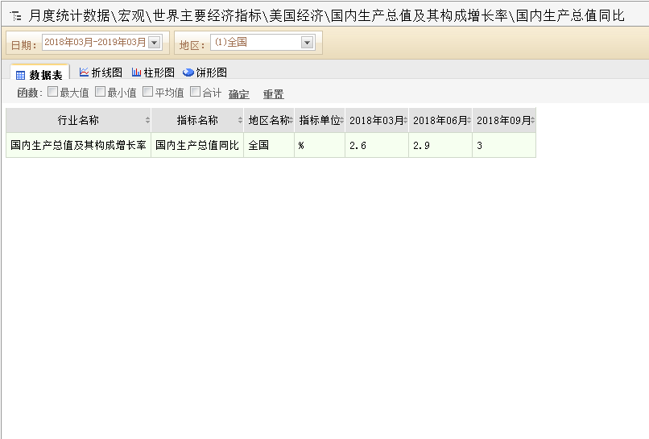
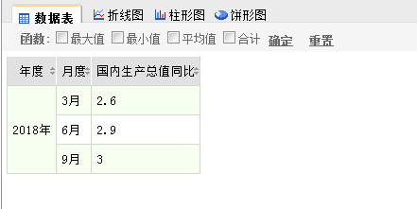
四、系统展示
8.统计数据库——关键词搜索
国内生产总值
国内生产总值
Notes:
以“国内生产总值”为例，在框内输入“国内生产总值”，点击“本类搜索”，之后会显示全部与国内生产总值相关的统计指标，任意选择其中一个，我们选择了世界主要经济指标下的“国内生产总值同比”，之后在右边的指标展示框中，将显示指标数据。
数据显示部分，可以进行行列转换、并且导出EXCEL表。
下面，我给大家介绍一下指标组合的用法。

Slide 52
四、系统展示
8.统计数据库——指标组合
Notes:
“指标组合”在统计数据库页面的左上方，我们标框的位置。
点击“指标组合”

Slide 53
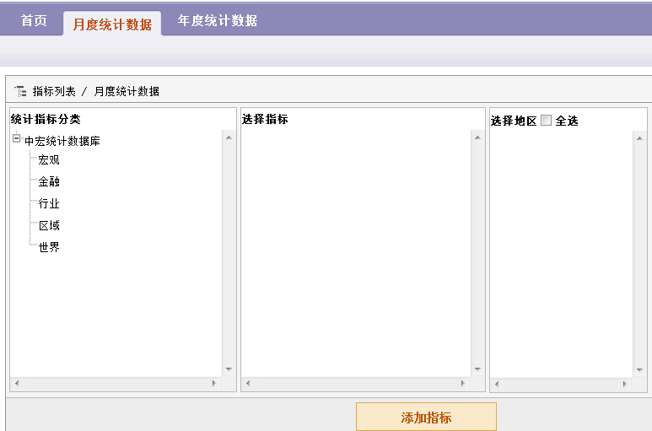
四、系统展示
8.统计数据库——指标组合
Notes:
点击“指标组合”，进入指标组合的操作页面。
在操作业面中，我们任选一个指标。

Slide 54
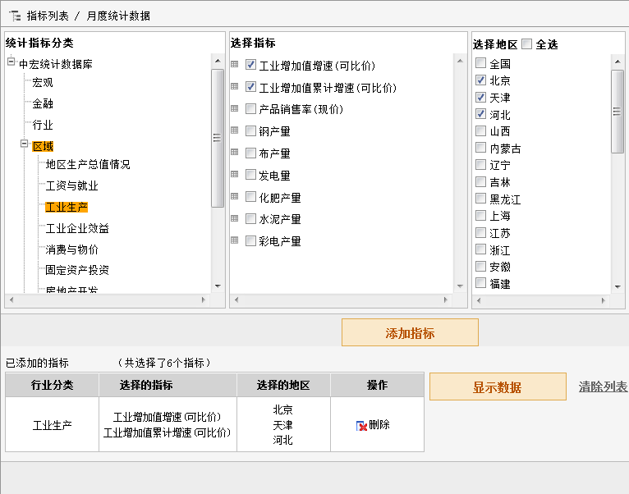
四、系统展示
8.统计数据库——指标组合
指标大类：
区域
指标分类：
工业生产
具体指标：
工业增加值增速
工业增加值累计增速
地区：
北京、天津、河北
点击“添加指标”
点击“显示数据”
Notes:
点击“指标组合”，进入指标组合的操作页面。
在操作业面中，我们任选一个指标。在指标大类中，我们选择“区域”，之后在指标分类中选择“工业生产”。
具体指标我选择了“工业增加值增速”和“工业增加值累计增速”
地区方面，我选择了“北京、天津、河北”
点击“添加指标”
指标会自动在“已添加的指标”中选择，可以看到，我们一共选择了两个具体指标、三个地区，合计共6个指标。
点击“显示数据”

Slide 55
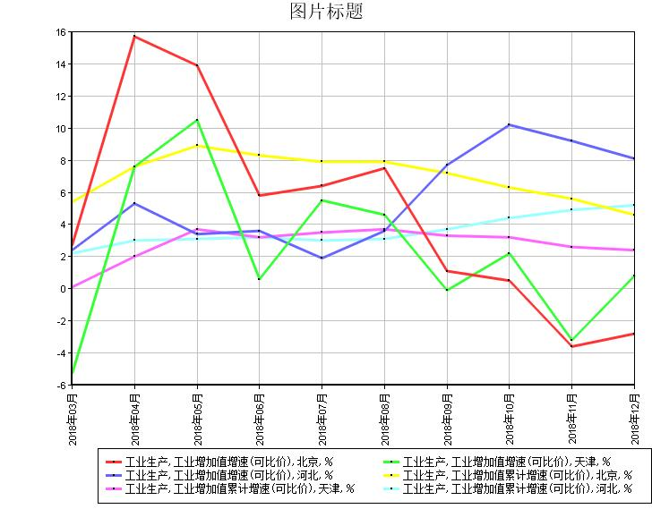
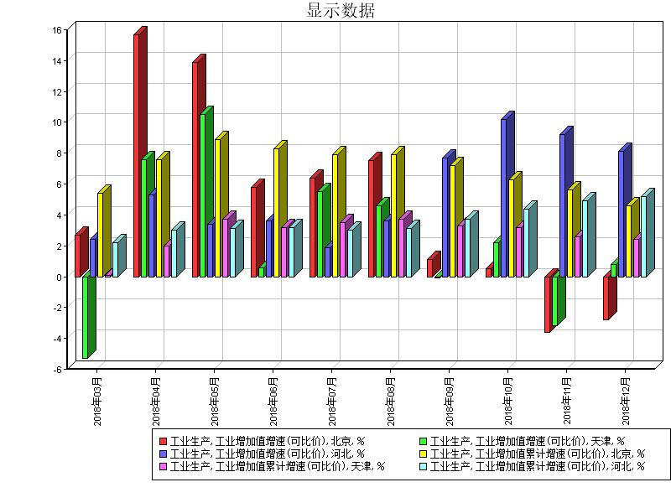
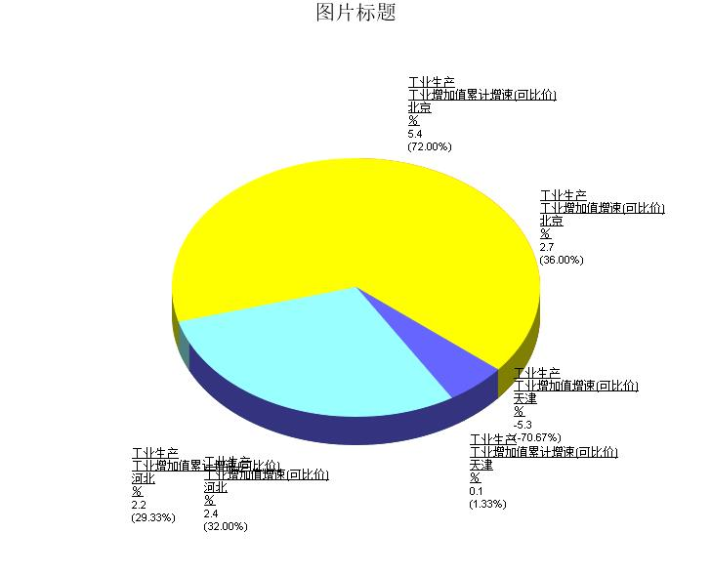
四、系统展示
8.统计数据库——指标组合
Notes:
页面会自动跳转至数据展示页面。
在具体数据展示页面，可以看到“行列转换”与“导出EXCEL”，方便用户使用。
除了数据表之外，还可以显示“折线图”、“柱形图”、“饼形图”
日期也可以进行选择。

Slide 56
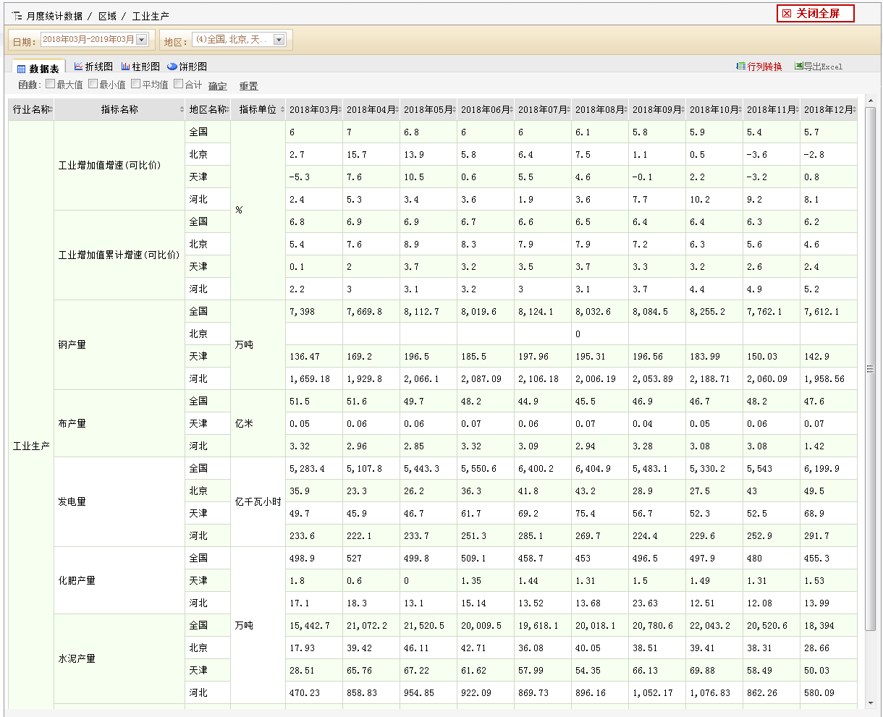
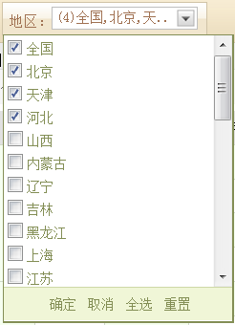
四、系统展示
8.统计数据库——功能操作
Notes:
在展示页面的左上角，有“日期”选项和“地区”选项。
点击“日期”可以选择指标的时间跨度。
点击“地区”可以选择指标的地区维度。
数据库的应用基本介绍完毕，后面，我们整体的回故一下中宏领导决策支持系统。

Slide 57
一、系统简介：
2000年，为了配合高校信息化建设，帮助老师、同学更好的汇聚各方资源，形成“中宏教研支持系统”。
二、系统架构：
三、系统特色：
“八维分析”将经济分析方法与IT技术融为一体，实现信息资料搜集的高度智能化，同时帮老师和同学建立起宏观思维的分析框架。
四、系统展示：
专家研究平台、每日焦点、形势解读、网上文摘、热点图解、危机跟踪、数据库组群、中宏统计数据库。

Slide 58
谢谢您的支持！
中宏智库（北京）经济咨询中心
2020年

